Slide 1

КИЇВ-МІСТО ГЕРОЙ

Slide 2
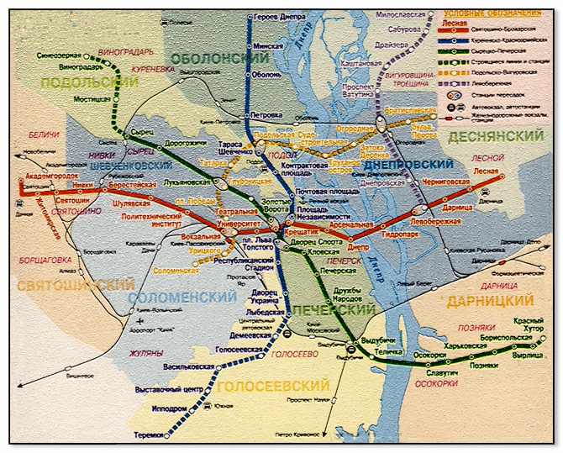
Київ — столиця України, одне з найбільших і найстаріших міст Європи. Розташований у середній течії Дніпра, в північній Наддніпрящині. Провідний політичний, соціально-економічний та науковий центр країни. Окрема адміністративно-територіальна одиниця в складі України і адміністративний центр Київської області. Площа: 839 кв.км. Населення: 2 794 352 (станом на 01.09.2011)за даними Головного управління статитстики у м. Києві.
Висота: 179 м. над рівнем моря.
Геогр. координати: 50°27' пн.ш. 30°30' сх.д.

Slide 3
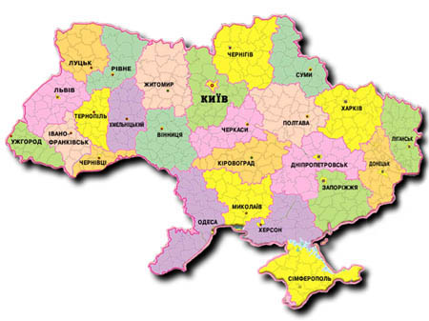
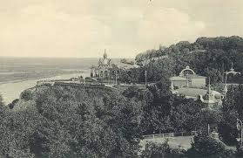
РОЗТАШУВАННЯ
Місто розташоване на півночі України, на межі Полісся і лісостепу по обидва береги Дніпра в його середній течії. Площа міста 839 кв.км. Довжина вздовж берега — понад 20 км. Рельєф Києва сформувався на межі Придніпровської височини, а також Поліської та Придніпровської низовин. Більша частина міста лежить на високому (до 196 метрів над рівнем моря) правому березі Дніпра — Київському плато, порізаному густою сіткою ярів на окремі височини: Печерські пагорби, гори Щекавицю, Хоревицю, Батиєву та інші. Менша частина лежить на низинному лівому березі Дніпра. Житлові квартали міста оточує суцільне кільце лісових масивів:
на сході — Броварський ліс;
на південному-сході — Голосіївський лісопарк і лісовий масив Конча-Заспа;
на заході — Боярський та Святошинський ліси;
на півночі — лісові масиви Пущі-Водиці.

Slide 4
КЛІМАТ КИЄВА
День літнього сонцестояння (22 червня) — найдовший день року і триває в Києві 16,5 години, а ніч — найкоротша — 7,5 годин. У цей день висота Сонця над горизонтом опівдні становить 63,2°. Найкоротший день року — день зимового сонцестояння (22 грудня) — триває 8,3 години, а висота Сонця опівдні — лише 16,2°. Клімат Києва помірно-континентальний з відносно м'якою зимою та теплим літом. Пересічні температури січня -6°, липня +19,2°. Кількість опадів – 550-630 мм на рік. Тривалість вегетаційного періоду 198–204 дні. Сума активних температур поступово збільшується з Півночі на Південь від 2480 до 2700°. Клімат впливає на різні природні процеси і господарську діяльність людини. Він зумовлює живлення і режим рік, озер, боліт, впливає на життя морів і формування рельєфу суші. Залежно від клімату утворюються певні гірські породи, формуються ґрунти, рослинність.
Зміна клімату впливає на діяльність різних галузей господарства і життя людей. Від посухи, наприклад, страждають мільйони людей. У деяких тропічних районах тропічні циклони знищують врожаї культур на значних площах. Риболовство також дуже залежить від коливання клімату. Зміна клімату впливає на використання транспорту, споживання енергії та ін.

Slide 5
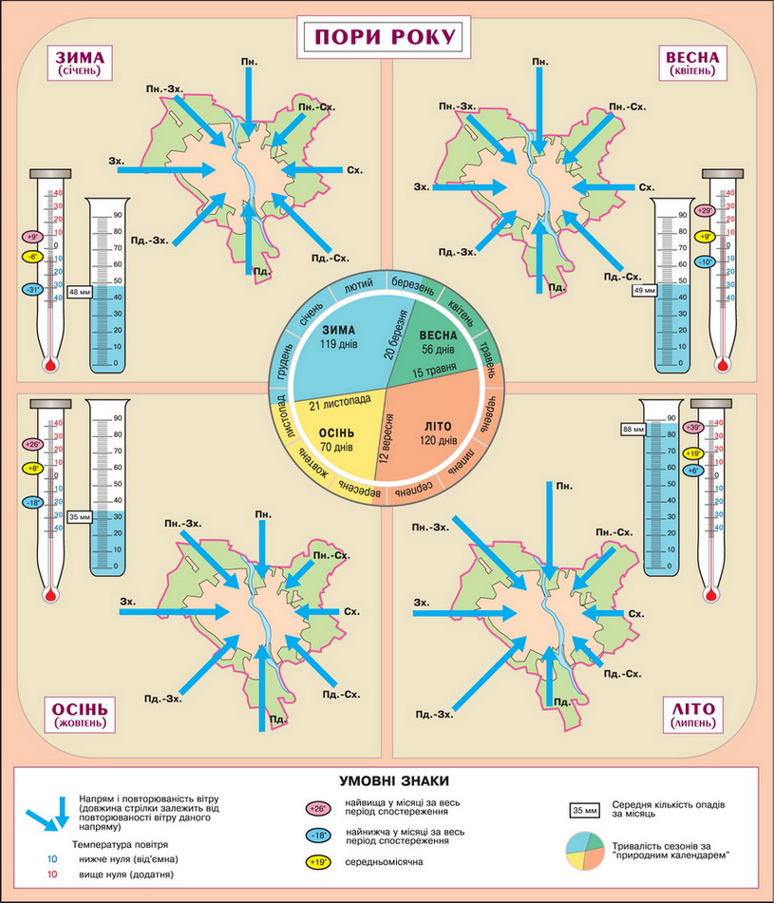

Slide 6
РІЧКИ КИЄВА
Коли мова заходить про Київ, найперше, що спливає в пам’яті, що це - "зелене місто". Але окрім великої кількості парків та скверів, Київ має на своїй териториї значну кількість озер, ставків, каналів та річок.
Якщо бути справедливими, то, звичайно, на сьогоднішній день по території Києва і області протікає дві великі ріки – це Десна і Дніпро. Крім того, існує мережа каналів, наприклад, Русанівський та інші.
Багато невеликих річок Києва (їх біля 13) зараз сховані в підземні колектори. Одна з найвідоміших і древніх річок Києва – Либідь. Її русло проходить по дев'яти районах Києва. Річка Нівка починає свою течію під будівлею Льодового стадіону в Києві. Ріка Глибочиця також має древню історію, вона починається від заводу ім. Артема і тече у напрямку Подолу. Дуже багатий підземними річками Сирець.
А ось річка Почайна не дожила до нашого часу. Колись це була досить велика ріка, яка була відділена від Дніпра невеликою піщаною косою, та протікала недалеко від Подолу. Ще в 18 столітті вона несла свої води мимо Різдвяної церкви, що на поштовій площі. Цю річку називали Російськими Іорданом, тому що через тісноге сусідство Дніпра та Почайни, літописці не могли прийти до загальної думки, в якій же річці відбувалося хрещення в Києві, і схилялися до версії, що це була Почайна.

Slide 7
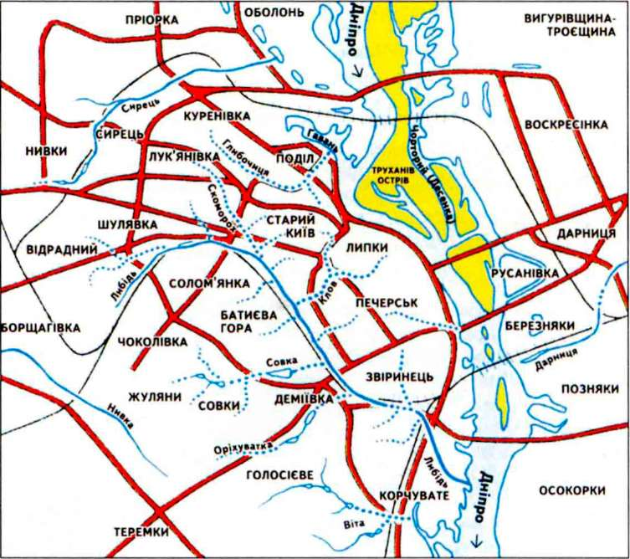
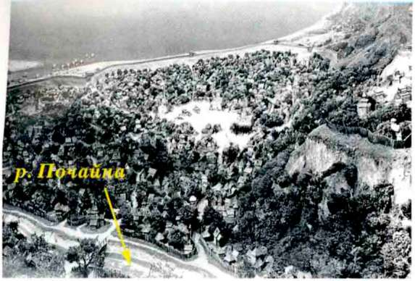
В наші дні стан річок і озер Києва залишає бажати кращого. Крім того, все частіше берегова лінія Дніпра отримується в приватну власність, або, як на оболоні, по берегу Дніпра відкриваються закриті елітні гольф- або яхт-клуби, в які більшості мешканців та гостей Києва потрапити не вдасться. Але, проте, в погожі дні жителі Києва все одно прагнуть ближче до річки, позагорать на пляжі, викупатися в Дніпрі, просто відпочити від міського сум'яття на лоні природи.
Є дуже мальовнича місцина в Києві, там, де пролягла річка з лагідною назвою Пронька, притока легендарної Либеді. Тут створено каскад ставків. Свого часу для його впорядкування місто вклало чимало мільйонів карбованців: у Совках почистили річище, закріпили берег, побудували регульовані споруди, повимощували гранітні доріжки. Але невдовзі люди почали завалювати береги ставків господарським сміттям. Звідси всі нечистоти потрапляють у Дніпро. ДО речі, будівельинки каналізаційного колектора селища для військових, виведених із Німеччини, тоді зруйнували Проньку і пустили її в трубу. Але ж ця малесенька річечка була великою для свого ландшафту, бо із 71-ї тисячі річок, які протікаютьУкарїною, майже 400 мають довжину 10 кілометрів, решта (67 тисяч) – тільки до 10 кілометрів.

Slide 8
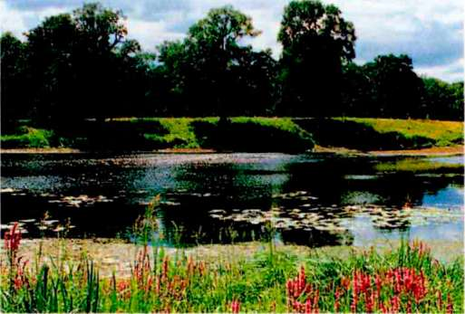
ОЗЕРА ТА БОЛОТА КИЄВА
У Києві та його околицях є майже всі типи вод суходолу, крім льодовиків. Це -річки, озера, болота, підземні води, штучні (створені людиною) водойми та канали.
Озера - очі землі. У Києві найбільше озер біля Дніпра. Це так звані заплавні озера. Під час повені вони затоплюються водами Дніпра і площа їх значно збільшується. Розміри київських озер невеликі (менше 5 га). Найбільші за площею - Вирлиця, Ра-дунка і Тельбин. Відомі також Біле, Василькове, Лукове, Синякове, Вузьке, Довге, Сонячне, Синє. Замерзають озера переважно на початку грудня, розтає крига на них в середині березня. Товщина льоду в суворі зими досягає 60 см. Найвища температура води - у липні. Озера використовуються для спортивної риболовлі та відпочинку.
Озеро - це природна заглибина на суходолі, заповнена водою.

Slide 9
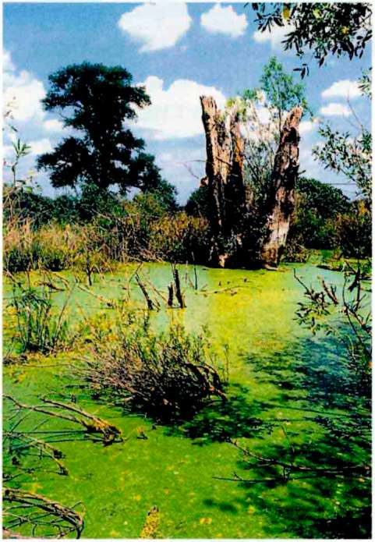
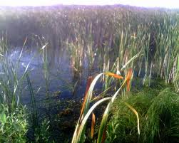
Болота - комори сонця. Заболочені ділянки поширені в околицях Києва в долинах річок Дніпра, Ірпеня, на дні балок і струмків. Заболочуванню сприяє рівнинний рельєф та погодні умови Київщини (Подумай, які саме?). Тут росте буйна трав'яна рослинність.
Спрадавна болота вважалися символом зла і в прямому, і в переносному значеннях. Існувала легенда про те, що болото створив чорт. Справді, болота, займаючи значні площі, заважають використовувати землі в господарстві. Але, заразом, вони нагромаджують вологу, підтримують рівень води у ставках та озерах. Із цих сховищ прісної води беруть початок струмки і ріки. Болота є раєм для своєрідних болотних рослин і тварин. З відмерлих решток рослин у болотах — утворюється цінна корисна копалина - торф. Як бачиш, вони - складна природна лабораторія, природний фільтр. Із болота, заповненого каламутною рідиною, вода витікає чистою.

Slide 10
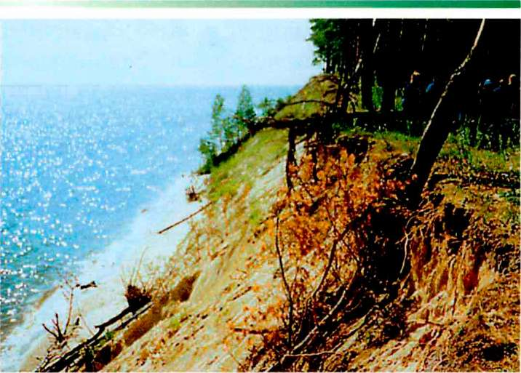
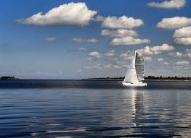
Рукотворні водойми.
Найбільшою штучною водоймою поблизу Києва є Київське водосховище. Воно створене у 1964-1966 роках після спорудження Київської ГЕС. Це велика водойма. Площа водосховища більша за площу Києва, його довжина - 110 км, ширина - до 12 км. Недаремно водосховище називають Київським морем. Але ця водойма неглибока: середня глибина -4 м, найбільша - 14,5 м. Використовується водосховище для потреб електроенергетики, рибного господарства, водопостачання, як місце відпочинку. Разом із тим, існуванням водосховища зумовлені негативні явища: "цвітіння води", розмивання хвилями берегів, підтоплення прилеглих територій. Значної шкоди водосховищу завдала катастрофа на Чорнобильській АЕС, що спричинила цілу низку проблем, пов'язаних з використанням його для господарських потреб.

Slide 11
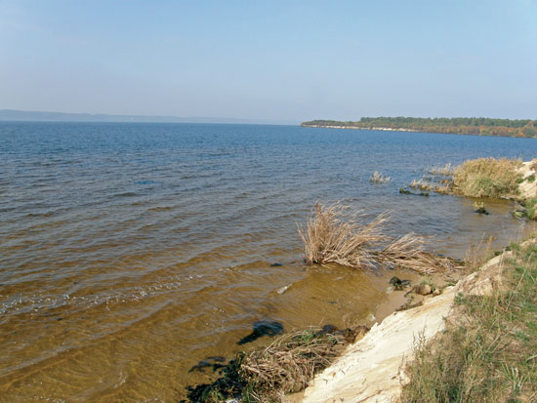
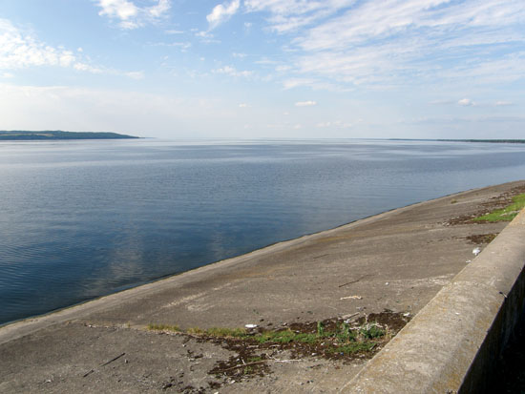
Канівське водосховище покриває площу 675 км ² і містить близько 2,63 км ³ води. Його довжина становить 123 км при максимальній ширині 8 км. У найбільш найглибшій точці водойму налічує 21 м. У берегів Канівське водосховище вельми мілке. У нього впадають річки Стугна і Трубіж. Найбільш великими містами у Канівського водосховища є Київ (південні передмістя), Переяслав-Хмельницький і Канев.Впадает також Десна.
Гребля водосховища знаходиться в 1 кілометрі на північний захід від центру Канева. При ній имеютсягидроэлектростанция і шлюз. Гребля була побудована між 1972 і 1978 роками і є переважно великої дамбою загальною довжиною в 16 км.

Slide 12
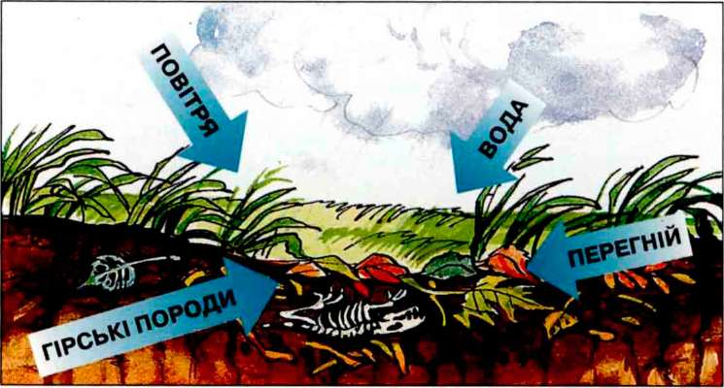
Ґрунти
Місто стоїть на ґрунтах, але вони дуже змінені діяльністю людини. Міські ґрунти втратили багато природних властивостей. Утворення ґрунтів відбувається за різних природних умов, тому на поверхні землі формуються ґрунти різних типів. Навіть у межах території одного міста і його околиць ґрунти досить різноманітні. Так, у північній, північно-західній та західній частинах Києва утворились дерново-підзолисті (кольору золи) ґрунти. Вони досить бідні на поживні речовини, тому що мають незначний вміст перегною. У південній і східній частинах міста ґрунти інші - сірі лісові (район Голосієва). Островами поширені чорноземні грунти, які мають просто казкову родючість. У заплаві Дніпра на піщаних відкладах переважають дернові ґрунти. їх родючість низька. Як бачимо, майже кожна назва ґрунту несе в собі визначення кольору.

Slide 13
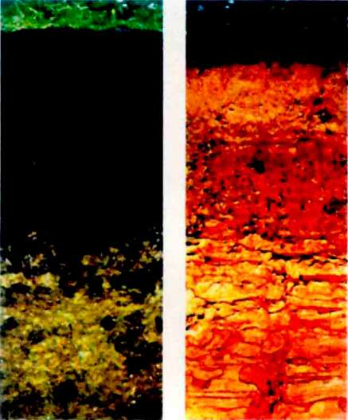
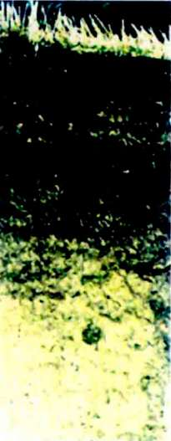
Ґрунти Київщини
чорноземні
сірі лісові
дерново-підзолисті

Slide 14
СМАРАГДОВІ ПРИКРАСИ СТОЛИЦІ
Зелена смуга Києва. Приміські ліси, лісопарки, міські парки, сквери, зелені насадження бульварів, вулиць утворюють зелену смугу Києва. Зелена смуга має декоративне, естетичне, санітарне і захисне значення на території столиці й навколо неї. Площа всієї зеленої смуги Києва -близько 57,8 тис. га, це майже 70% території міста.
Дикорослі смарагди. У далекому минулому рослинний покрив Києва мав інший вигляд. Безкінечний праліс, безкрая нерубана пуща - таким був тогочасний краєвид. Пуща підступала під самий Київ: "...був коло города ліс і бір великий і ловили звірів", - оповідає давній літопис про київських полян. Бачиш, які величезні зміни відбулися за довгий ряд століть! Великі лісові масиви винищувалися. їх місце зайняли квартали й вулиці.
Розташування Києва на межі двох природних зон - лісової та лісостепової -зумовило різноманітність його рослинного покриву: деревної та трав'яної рослинності.
Північні та західні околиці міста розташовані в лісовій зоні (Полісся), де переважають хвойні та широколистяні ліси. Це - Святошинський і Пуща-Во-дицький лісові масиви. У таких лісах ростуть сосна, береза, дуб, граб, липа, клен; у підліску - ліщина, крушина, бузина, калина. Є в них лісові суниці, купина, деревій, конвалія та інші трав'яні рослини.

Slide 15
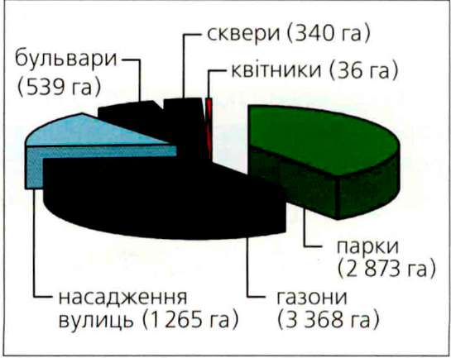
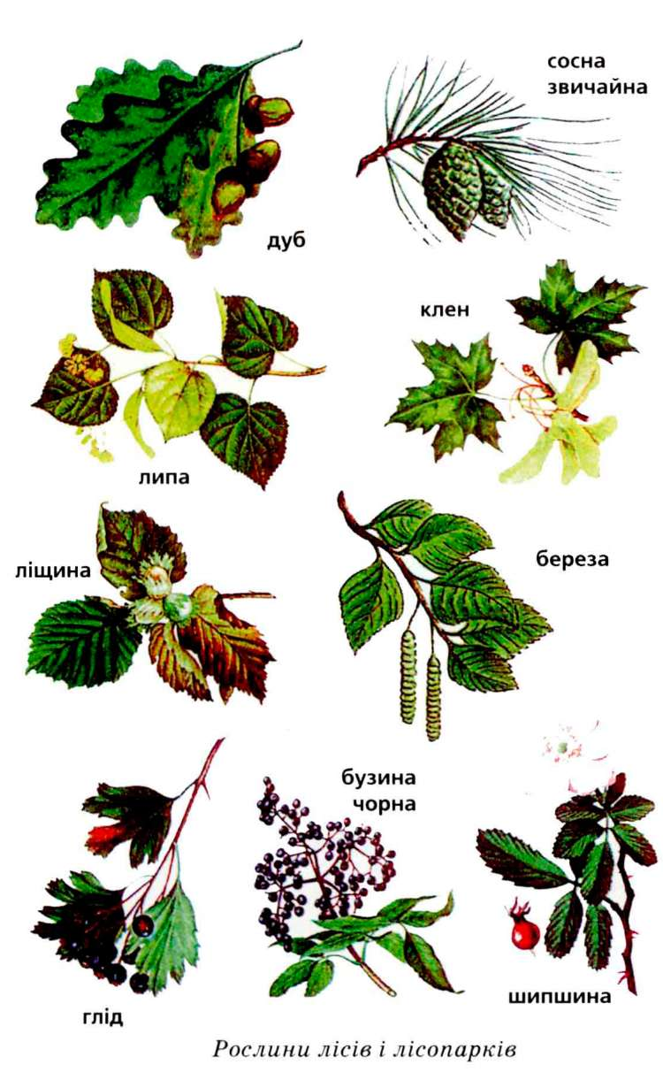
Південні та південно-західні околиці міста заходять у лісостепову зону, де серед трав'яної рослинності поширені острівці широколистяних лісів. Таким є Голосіївський ліс, де ростуть дуб, граб, ясен, липа, клен, черешня, явір, дика груша, яблуня, глід, ліщина, бузина чорна, малина, вовчі ягоди. Багатий трав'яний покрив: папороть, копитняк, барвінок, купина, фіалка шерстиста, медуниця та ін. У Голосіївському лісі трапляються дуби віком до 600 років. Це єдине біля Києва місце, де в невеликій кількості трапляється підсніжник.

Slide 16
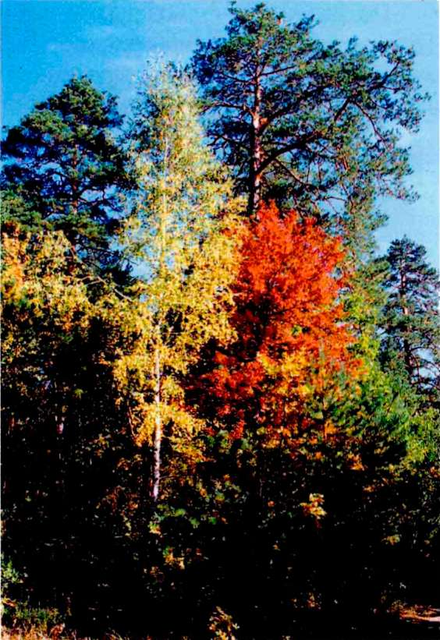
Ліс не може не викликати замилування. Ось які слова знайшла київська поетеса Ліна Костенко, щоб передати його красу і неповторність:
Цей ліс живий, у нього добрі очі. Шумлять вітри у нього в голові. Старезні пні, кошлаті поторочі, Літопис тиші пишуть у траві. Дубовий Нестор дивиться крізь пальці
На білі вальси радісних беріз. І сонний гриб в смарагдовій куфайці Дощу напився і за день підріс.

Slide 17
ТВАРИННЕ ЦАРСТВО
Тварини лісопарків. У широколистяних лісах, що в околицях Києва, тваринний світ дуже різноманітний. Можна зустріти дикого кабана та косуль. Полюють лисиці, стрибає полохливий заєць-русак. На деревах миготять руді білки, а внизу ховаються тхори, клопочеться їжак, десь зарилися невидимі кроти та землерийки. У траві зустрічаються вужі та ящірки. У верховітті справжнє пташине царство: зяблики, дятли, дрозди, зо-рянки, горихвістки, синиці, солов'ї. Є й хижі птахи: сіра сова, шуліка. У соснових лісах (борах) тваринний світ значно бідніший. Тут поширені лисиця, заєць-русак, білка, їжак, лісова миша, кілька видів кажанів. Із птахів водяться сова, дятел, мухоловка, зяблик, синиця. Є ящірки та жаби. У заплавах Дніпра багато тхорів, водяних полівок, кротів.
Деякі тварини, завезені з інших місць, пристосувалися до життя в наших природних умовах (акліматизувалися): наприклад, американський водяний гризун - ондатра, уссурійський єнотовидний собака, нутрія.

Slide 18
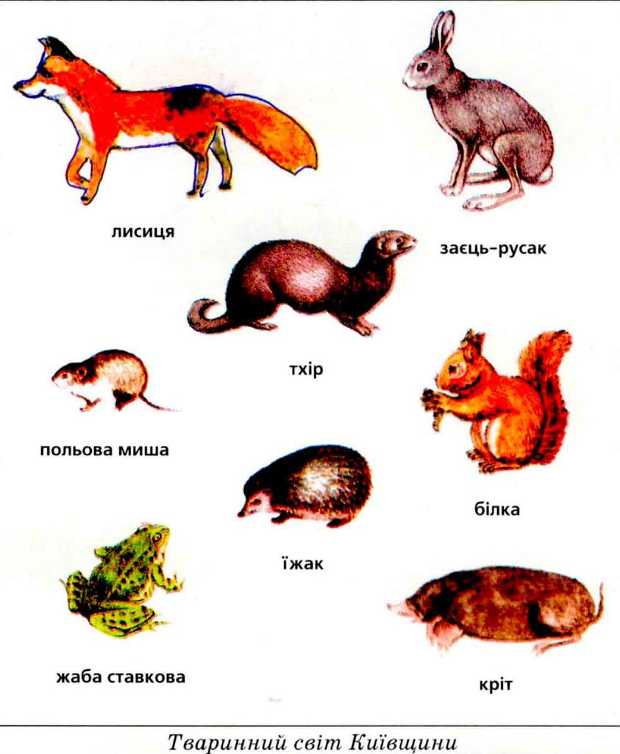

Slide 19
Тварини міста. Місто з його будівля-, ми та парками є звичним місцем існування для багатьох тварин. У самому Києві живе багато собак та котів, чисельність яких сягає 150-170 тисяч особин. Білку можна побачити навіть у центрі міста (Ботанічний сад ім. Фоміна).
Звичними є щурі, які належать до найшкідливіших гризунів. Вони знищують харчові продукти, розгризають дерев'яні частини будівель, пошкоджують лінії електропередач, кабелі. Оселяючись у таких місцях, як смітники та стічні канави, щурі стають носіями збудників багатьох хвороб. У підвалах, каналізації, тунелях метро (в нижньому ярусі міста) живуть сірі щурі (пацюки), а чорні витіснені ними на горищах. За світовою статистикою, сьогодні на кожного жителя міста припадає щонайменше по одному щуру.
Поширеною є хатня миша. Вона, як і щур, з давніх-давен живе біля людини і теж належить до небезпечних шкідників: шкодить у зерносховищах, продовольчих складах, житлових приміщеннях. Миші також є носіями збудників захворювань.
Пристосувалась до життя в міських умовах куниця кам'яна, яка поселяється на горищах старих будинків.

Slide 20
Пернате населення міста. Навряд чи кому спаде на думку пов'язувати пташине царство з сучасним містом. Проте саме тут, поруч з нами, мешкають різноманітні птахи. Нехтуючи правилами прописки, вони населяють житлові масиви, парки, сади та водойми Києва.
Деякі з пташок постійно живуть у Києві, вважаючи його рідною домівкою. Це добре знайомі голуби та горобці, а також кільчасті горлиці, сороки та сойки. Чорні дрозди стали "киянами" зовсім недавно. їх спеціально завезли з Польщі для окраси краєвиду міста.
Чимало пернатих перебуває в нашому місті лише в теплу пору року. Це шпаки, серпокрильці, солов'ї, ластівки, кропив янки, зорянки та мухоловки. Інші птахи з'являються у Києві тільки в зимовий період. До них належать снігурі та омелюхи, чечітки та горіхівки. Взимку вони живляться плодами горобини та омели, насінням бур'янів і бруньками дерев. Багатотисячні зграї граків та ґав з настанням зими заповнюють двори, сквери і парки. Значно збільшується кількість синиць. У місті й тепліше, і, головне, їжі більше.

Slide 21
